Slide 1

UTTMD ÜYE BİLGİLENDİRME SUNUMU
COP21’den
COP31’e
İklim hedefleri tesislerde hayat bulur
5 Kasım 2026
Tesis Teknik Zirvesi
Haliç Üniversitesi Kongre Merkezi
COP31’DEN 4 GÜN ÖNCE
Tesis sektörünün sahadan mesajı
Notes:
Sunum amacı: UTTMD üyelerine COP21 ile COP31 arasındaki bağı ve 5 Kasım 2026 Tesis Teknik Zirvesi’nin stratejik zamanlamasını anlatmak.
Kaynak: https://unfccc.int/cop31/about
Görsel: https://antalyacityzone.com/haber/antalya-yurt-disindan-en-cok-goc-alan-ve-goc-veren-3uncu-il-oldu/5159
Kurumsal görsel: UTTMD özgün HD logosu.

Slide 2
COP nedir?
Taraflar Konferansı, küresel iklim kararlarının alındığı yıllık Birleşmiş Milletler forumudur
COP
1992
2015
2021
2026
Conference of the Parties
Taraflar Konferansı
BM İklim Sözleşmesi
COP21
Paris Anlaşması
Türkiye taraf oldu
COP31
Antalya
Numara, konferansın kaçıncı kez yapıldığını gösterir.
COP31, 9–20 Kasım 2026 tarihlerinde Antalya’da yapılacak. Türkiye konferansa ev sahipliği yapacak.
Sürdürülebilir Tesisler, Güçlü Gelecek
02
Notes:
Kaynak: https://unfccc.int/cop31
Kaynak: https://unfccc.int/process-and-meetings/the-paris-agreement
Kaynak: https://www.iklim.gov.tr/paris-anlasmasi-i-34

Slide 3
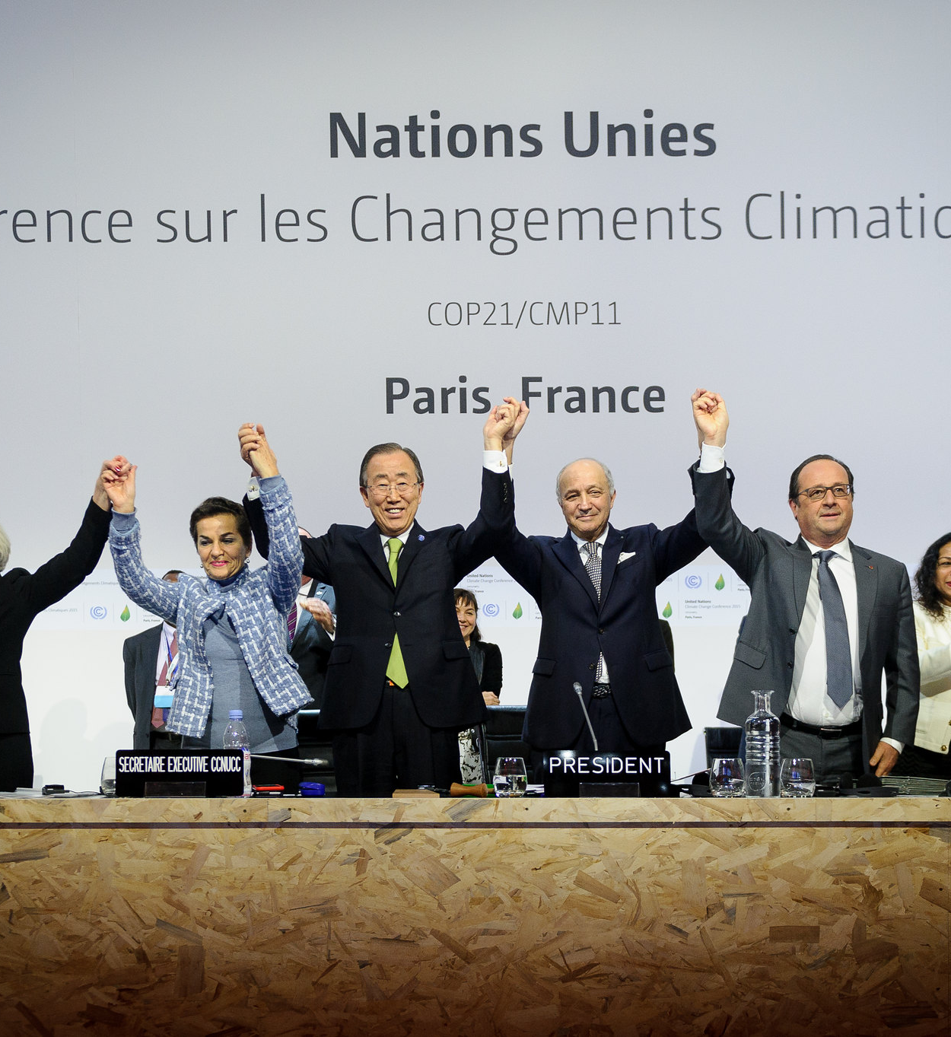
UTTMD
COP21
Paris Anlaşması’nın
kurduğu sistem
1,5°C
Sıcaklık artışını sınırlamak için küresel çaba
NDC
Her ülkenin ulusal iklim planı
5 yıl
Daha güçlü hedeflerin yenilenme döngüsü
Şeffaflık
İlerlemenin ölçülmesi ve raporlanması
Uyum
İklim etkilerine karşı dayanıklılık
Destek
Finansman, teknoloji ve kapasite
Sürdürülebilir Tesisler, Güçlü Gelecek
03
Notes:
COP21, 12 Aralık 2015’te Paris Anlaşması’nın kabul edildiği konferanstır.
Kaynak: https://unfccc.int/process-and-meetings/the-paris-agreement
Kaynak: https://www.un.org/en/climatechange/paris-agreement
Fotoğraf kaynağı: https://triplepundit.com/2015/cop21-paris-agreement-and-art-possible/

Slide 4
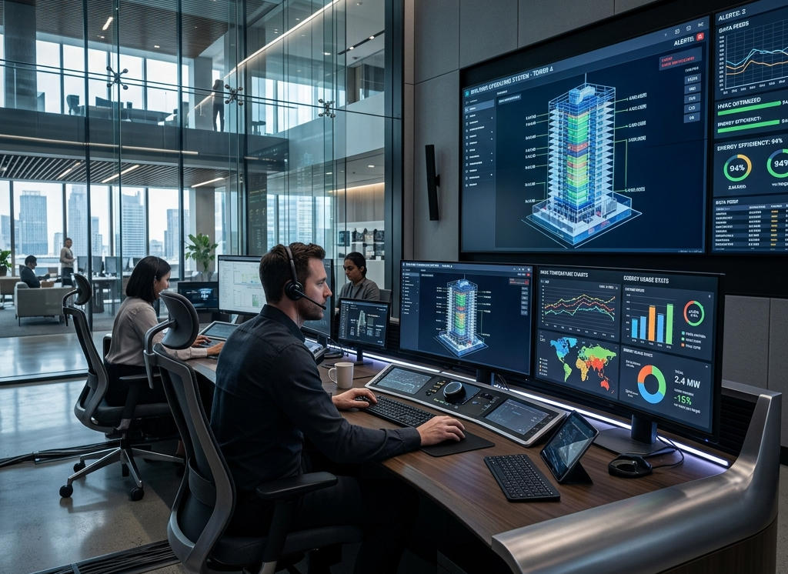
Küresel hedef tesiste nasıl karşılık bulur?
Paris Anlaşması tesis işletme talimatı yazmaz. Ülkelerin taahhütleri sektör politikaları üzerinden sahaya iner.
01
Küresel hedef
Sıcaklık artışının sınırlandırılması
02
Ulusal katkı
Emisyon azaltımı ve iklime uyum planı
03
Sektör politikası
Binalar, enerji, su ve finansman düzenlemeleri
04
Tesis kararı
Ölçüm, bakım, yatırım ve günlük işletme
İklim hedefi, ölçülebilir bir işletme kararına dönüşünce değer üretir.
Sürdürülebilir Tesisler, Güçlü Gelecek
04
Notes:
Bu akış UTTMD’nin yorumudur. Paris Anlaşması ulusal katkılar ve şeffaflık sistemi üzerinden işler.
Kaynak: https://unfccc.int/process-and-meetings/the-paris-agreement/nationally-determined-contributions-ndcs
Görsel kaynağı: https://www.stco-ksa.com/

Slide 5
UTTMD’nin sahaya taşıdığı öneri
Tesis Teknik Performans
Göstergeleri Modeli
Büyük ve karmaşık tesislerde performansı birlikte değerlendiren ortak bir ölçüm dili
01
Enerji
Tüketim, yoğunluk ve verim
02
Su
Tüketim, kayıp ve yeniden kullanım
03
Karbon
Operasyonel emisyonların izlenmesi
04
Bakım
Planlı bakım ve arıza performansı
05
Kritik sistem güvenilirliği
Süreklilik ve müdahale hazırlığı
06
İç ortam kalitesi
Sağlık, konfor ve güvenli çalışma
Sürdürülebilir Tesisler, Güçlü Gelecek
05
Notes:
Model UTTMD tarafından zirvede tartışmaya açılması önerilen kurumsal çerçevedir.
Görsel kaynağı: https://erketasarim.com/blog/turkiye-de-yesil-binalara-saglanan-tesvikler-krediler-ve-vergi-avantajlari

Slide 6
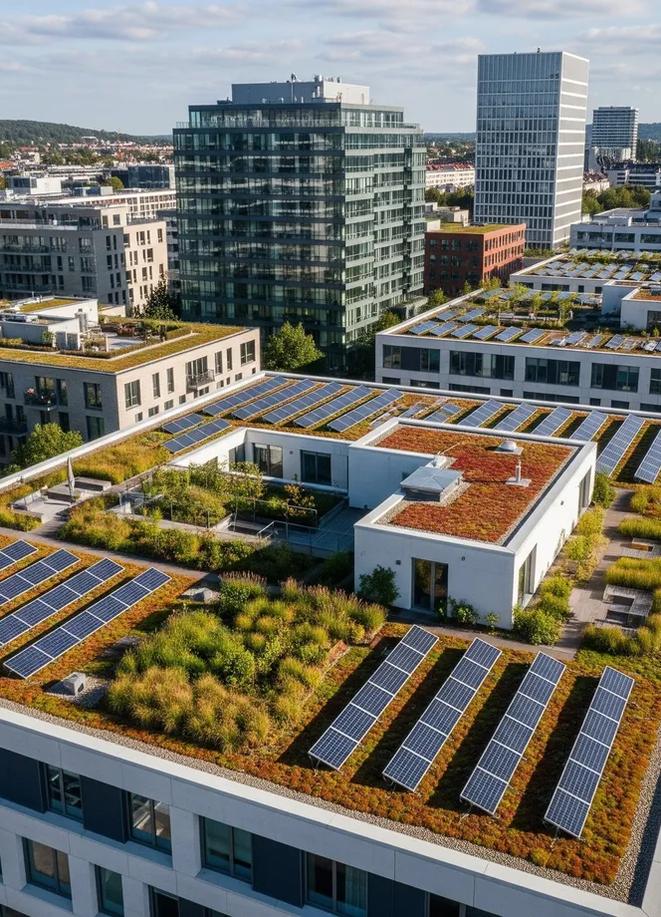
Zirvenin stratejik zamanlaması
UTTMD
4
5 KASIM
9 KASIM
Tesis Teknik Zirvesi
İstanbul
COP31 başlangıcı
Antalya
GÜN
Bu panel, COP31 öncesinde tesis sektörünün sahadan gelen ölçülebilir mesajını oluşturma fırsatıdır.
İklim hedefleri makine dairesinde başlar.
Sürdürülebilir Tesisler, Güçlü Gelecek
06
Notes:
Tesis Teknik Zirvesi: 5 Kasım 2026, Haliç Üniversitesi Kongre Merkezi.
COP31: 9–20 Kasım 2026, Antalya.
Kaynak: https://unfccc.int/cop31/about
Görsel kaynağı: https://www.bmigroup.com/lt/naujienos/zalias-stogas/

Slide 7
UTTMD’nin zirvedeki güçlü temsili
Açılış konuşması ve üç ayrı panelde moderatörlük sorumluluğu
01
Kemal Evcioğlu
COP31 Yolunda Sürdürülebilir ve Akıllı Tesisler
3
UTTMD Yönetim Kurulu Başkanı
Açılış konuşmacısı ve moderatör
02
Serdar SALBAŞ
Büyük Ölçekli Yapılarda Operasyonel Mükemmellik
PANEL
UTTMD Sürdürülebilirlik Komitesi Başkanı
Moderatör
MODERATÖRLÜĞÜ
03
Ali Güler
Tesis Yönetiminin Gücü: Yapılarda Sürdürülebilirlik ve İşletme Verimliliği
UTTMD Yönetim Kurulu Başkan Yardımcısı
UTTMD’nin teknik
gündeme doğrudan katkısı
Moderatör
UTTMD, zirvenin üç temel oturumunda teknik gündemin oluşmasına katkı sunacaktır.
Sürdürülebilir Tesisler, Güçlü Gelecek
07
Notes:
Program kaynağı: Tesis Teknik Zirvesi, 5 Kasım 2026.
Kemal Evcioğlu: açılış konuşmacısı ve COP31 Yolunda Sürdürülebilir ve Akıllı Tesisler paneli moderatörü.
Ali Özduran: Büyük Ölçekli Yapılarda Operasyonel Mükemmellik paneli moderatörü. UTTMD üyelik bilgisi kullanıcı tarafından teyit edilmiştir.
Ali Güler: UTTMD Yönetim Kurulu Başkan Yardımcısı ve Tesis Yönetiminin Gücü paneli moderatörü.

Slide 8
COP31 yolunda panelin soruları
Genel değerlendirmeler yerine ölçülebilir sonuç ve uygulanabilir ilk adım
01
Ulusal iklim hedefleri tesislerin bütçesine ve bakım planına nasıl iner?
02
Mevcut yapı stokunda tasarım ile gerçek işletme performansı arasındaki boşluk nasıl kapanır?
03
Akıllı tesislerde veri, yapay zekâ ve insan sorumluluğu nasıl dengelenir?
04
Enerji, su, karbon ve kritik sistem güvenilirliği ortak bir modelle nasıl ölçülür?
Panel çıktısı: temel engel, alınması gereken karar ve ilk 90 günlük uygulama adımı
Sürdürülebilir Tesisler, Güçlü Gelecek
08
Notes:
Panel başlığı: COP31 Yolunda Sürdürülebilir ve Akıllı Tesisler.
Program kaynağı: Tesis Teknik Zirvesi programı, 5 Kasım 2026.
Bağlam kaynağı: https://unfccc.int/cop31/about

Slide 9

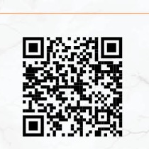
Üyelerimize davet
COP31’den dört gün önce tesis sektörünün ortak mesajını birlikte oluşturalım.
5 Kasım 2026 Perşembe
09.00–16.00
KATILIM VE KAYIT
Haliç Üniversitesi Kongre Merkezi
Katılın, görüşünüzü paylaşın, duyuruyu yaygınlaştırın
www.uttmd.org info@uttmd.org
Kemal Evcioğlu
UTTMD Yönetim Kurulu Başkanı
Notes:
Davet ve program bilgileri: Tesis Teknik Zirvesi, 5 Kasım 2026.
Kayıt bağlantısı: https://lnkd.in/d8B9Hsc6
Kurumsal iletişim: www.uttmd.org ve info@uttmd.org

